Slide 1



IT Education
Academy
Лекция № 9
WWW.ITEA.UA

Slide 2

www.itea.ua
С# Base
Урок 9
Абстракция и интерфейсы

Slide 3

www.itea.ua
План урока
Понятие абстракции
Создание абстрактных классов
Работа с абстрактными методами
Наследование от абстрактных классов
Понятие интерфейса
Создание и реализация интерфейсов

Slide 4
www.itea.ua
Понятие абстракции
Абстракция в объектно-ориентированном программировании — это использование только тех характеристик объекта, которые с достаточной точностью представляют его в данной системе. Основная идея состоит в том, чтобы представить объект минимальным набором полей и методов и при этом с достаточной точностью для решаемой задачи.
Абстракция в ООП – это придание объекту характеристик, которые отличают его от всех других объектов, четко определяя его концептуальные границы.
Абстрагирование в ООП – это способ выделить набор значимых характеристик объекта, исключая из рассмотрения незначимые. Соответственно, абстракция—это набор всех таких характеристик.

Slide 5
www.itea.ua
Абстрактные классы
Кроме обычных классов в C# есть классы. Абстрактный класс похож на обычный класс. Он также может иметь переменные, методы, конструкторы, свойства. Единственное, что при определении абстрактных классов используется ключевое слово abstract.
abstract class People
{
public string Name { get; set; }
public void Display()
{
Console.WriteLine(Name);
}
}
Главное отличие состоит в том, что мы не можем использовать конструктор абстрактного класса для создания его объекта.
People people = new People();

Slide 6
www.itea.ua
Абстрактные классы
Абстрактный класс в объектно-ориентированном программировании — это базовый класс, который не предполагает создания экземпляров через вызов конструктора на прямую, но экземпляр абстрактного класса создается неявно при построении экземпляра производного конкретного класса.
Ключевое слово abstract
Ключевое слово abstract может использоваться с классами, методами, свойствами, индексаторами. Элементы с пометкой abstract должны быть реализованы не абстрактными классами, производными от абстрактного класса.

Slide 7
www.itea.ua
Абстрактные классы
Абстрактные классы предоставляют следующие возможности:
Не абстрактный (конкретный) класс, являющийся производным от абстрактного, должен содержать фактические реализации всех наследуемых абстрактных членов.
Экземпляр абстрактного класса создать нельзя через вызов конструктора напрямую, но экземпляр абстрактного класса создается не явно при построении экземпляра производного конкретного класса.
Абстрактные классы могут содержать как абстрактные, так и не абстрактные члены.

Slide 8
www.itea.ua
Абстрактные методы
Абстрактные методы предоставляют следующие возможности:
Абстрактный метод неявно представляет собой виртуальный метод.
Объявления абстрактных методов допускаются только в абстрактных классах.
Поскольку объявление абстрактного метода не предоставляет фактической реализации, тело метода отсутствует, а объявление метода заканчивается точкой с запятой, и фигурных скобок ({ }) после подписи нет.
Реализация предоставляется методом переопределения override, который является членом неабстрактного класса.

Slide 9
www.itea.ua
Понятие интерфейса
Интерфейс представляет ссылочный тип, который может определять некоторый функционал - набор методов и свойств без реализации. Затем этот функционал реализуют классы и структуры, которые применяют данные интерфейсы.
Интерфейс - аналог чистого абстрактного класса, в котором запрещена любая реализация
Интерфейс содержит определения для группы связанных функциональных возможностей, которые может реализовать неабстрактный класс или структура.

Slide 10
www.itea.ua
Создание интерфейсов
Для определения интерфейса используется ключевое слово interface. Как правило, названия интерфейсов в C# начинаются с заглавной буквы I, например, IComparable, IEnumerable (так называемая венгерская нотация), однако это не обязательное требование, а больше стиль программирования.
interface IPerson
{
// свойство
string Name { get; set; }
// метод
void Move();
}

Slide 11
www.itea.ua
Интерфейсы
Интерфейсы предоставляют следующие возможности:
Невозможно создать экземпляр интерфейса.
Интерфейсы и члены интерфейсов являются абстрактными. Интерфейсы не имеют реализации в C#.
Интерфейс может содержать только абстрактные члены (методы, свойства, события или индексаторы). Члены интерфейсов автоматически являются открытыми, абстрактными, и они не могут иметь модификаторов доступа.
Интерфейсы не могут содержать константы, поля, операторы, конструкторы экземпляров, деструкторы или вложенные типы(интерфейсы в том числе).
Класс или структура, которые реализуют интерфейс, должны реализовать члены этого интерфейса, указанные при его создании.

Slide 12
www.itea.ua
Интерфейсы
Интерфейсы предоставляют следующие возможности:
Интерфейс может наследоваться от одного или нескольких базовых интерфейсов.
Базовый класс так же может реализовать члены интерфейса с помощью виртуальных членов. В этом случае производный класс может изменить поведение интерфейса путем переопределения виртуальных членов.
Если класс реализует два интерфейса, содержащих член с одинаковой сигнатурой, то при реализации этого члена в классе оба интерфейса будут использовать этот член для своей реализации.
Если члены двух интерфейсов с одинаковой сигнатурой методов должны выполнять различные действия при их реализации, необходимо воспользоваться явной реализацией члена интерфейса—техникой явного указания в имени члена имени интерфейса, которому принадлежит данный член. Это достигается путем включения в имя члена класса имени интерфейса с точкой. Данный член в производном классе будет помечен по умолчанию как скрытый.

Slide 13
www.itea.ua
Интерфейсы
Преимущество использования интерфейсов:
Класс или структура может реализовать несколько интерфейсов(допустимо множественное наследование от интерфейсов).
Если класс или структура реализует интерфейс, она получает только имена и сигнатуры метода.
Интерфейсы определяют поведение экземпляров производных классов.
Базовый класс может обладать ненужным функционалом, полученным от других его базовых классов, чего можно избежать, применяя интерфейсы.

Slide 14

www.itea.ua
Тема

Slide 15
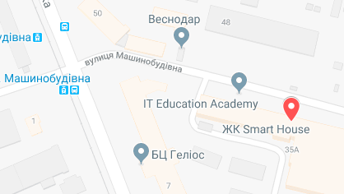
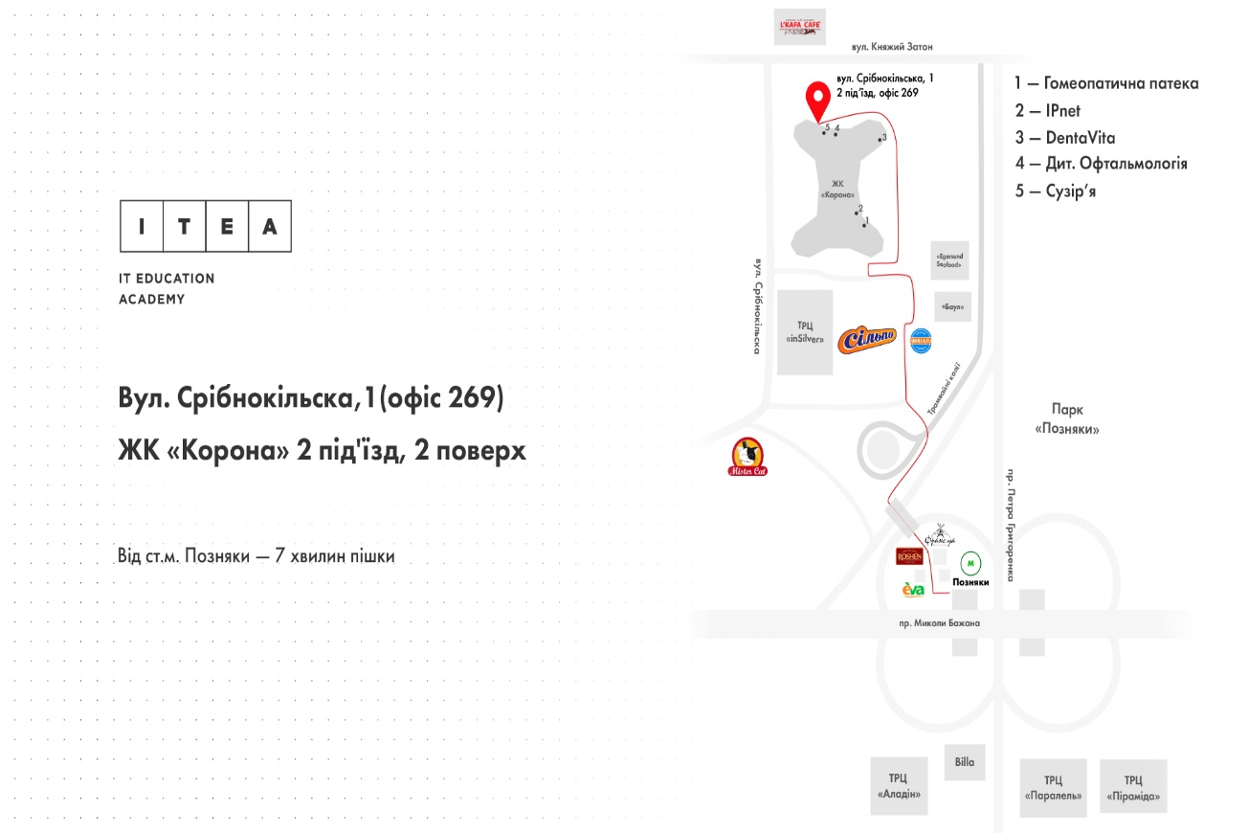
КОНТАКТНЫЕ ДАННЫЕ
ITEA
ЖК “Smart House”, ул. Машиностроительная, 41 (м.Берестейская)
ЖК «Корона» улица Срибнокильская,1 м. Позняки
+38 (044) 599-01-79
facebook.com/Itea
info@itea.ua
itea.ua

